Slide 1


网页设计
植物商店
小组：2151291潘鋆林
2151298杨滕超

Slide 2
目录
Contents
1.创意准备
2.总体架构
3.项目展示
4.设计讨论

Slide 3


创意准备
内容
风格

Slide 4
创意准备
主题：盆栽交易网站
面向人群：喜爱植物、热爱自然、有意了解或购买盆栽的人群
风格：清新明快、绿色、白色
主要功能：植物的介绍（主页）、出售

Slide 5
总体架构
页面功能
页面跳转

Slide 6
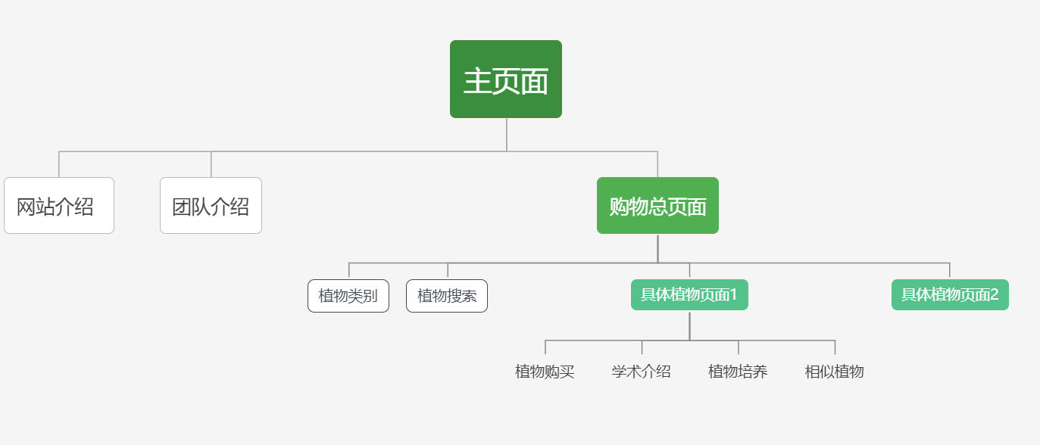
总体架构

Slide 7
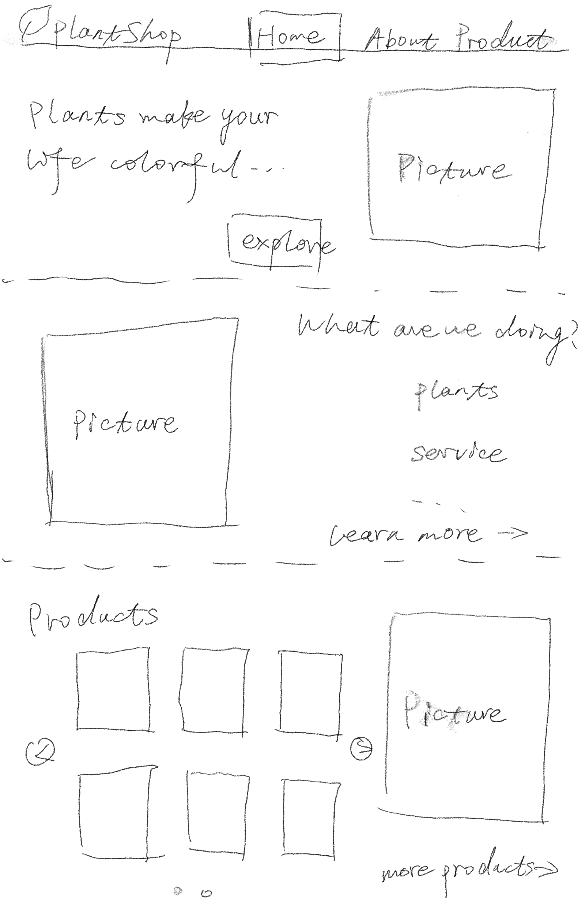
总体架构
主页面
该页面主要作用为网站点击后跳转首个页面，作为该网站的总体简单介绍。其中包括网站总体介绍、网站团队介绍以及购物产品介绍。

Slide 8
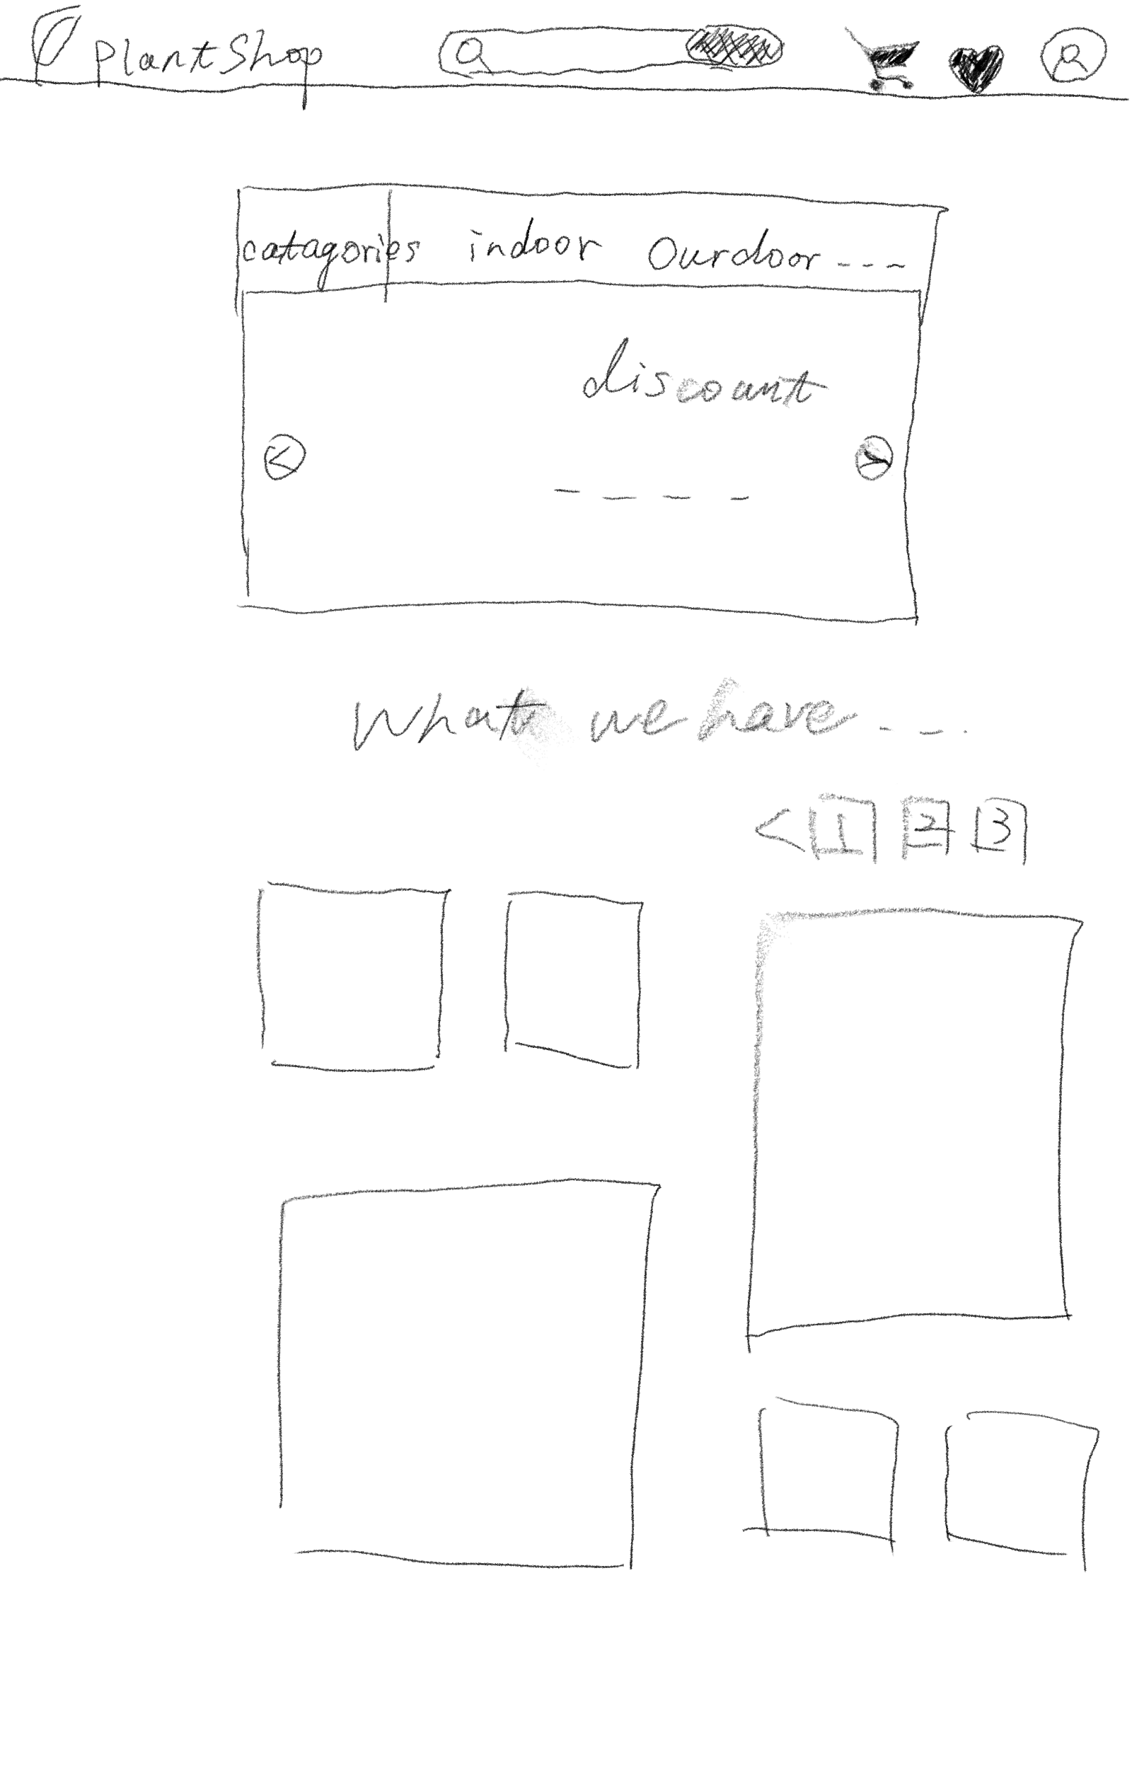
总体架构
购物总页面
全部商品的页面，可以通过翻页或者搜索对商品植物进行寻找

Slide 9
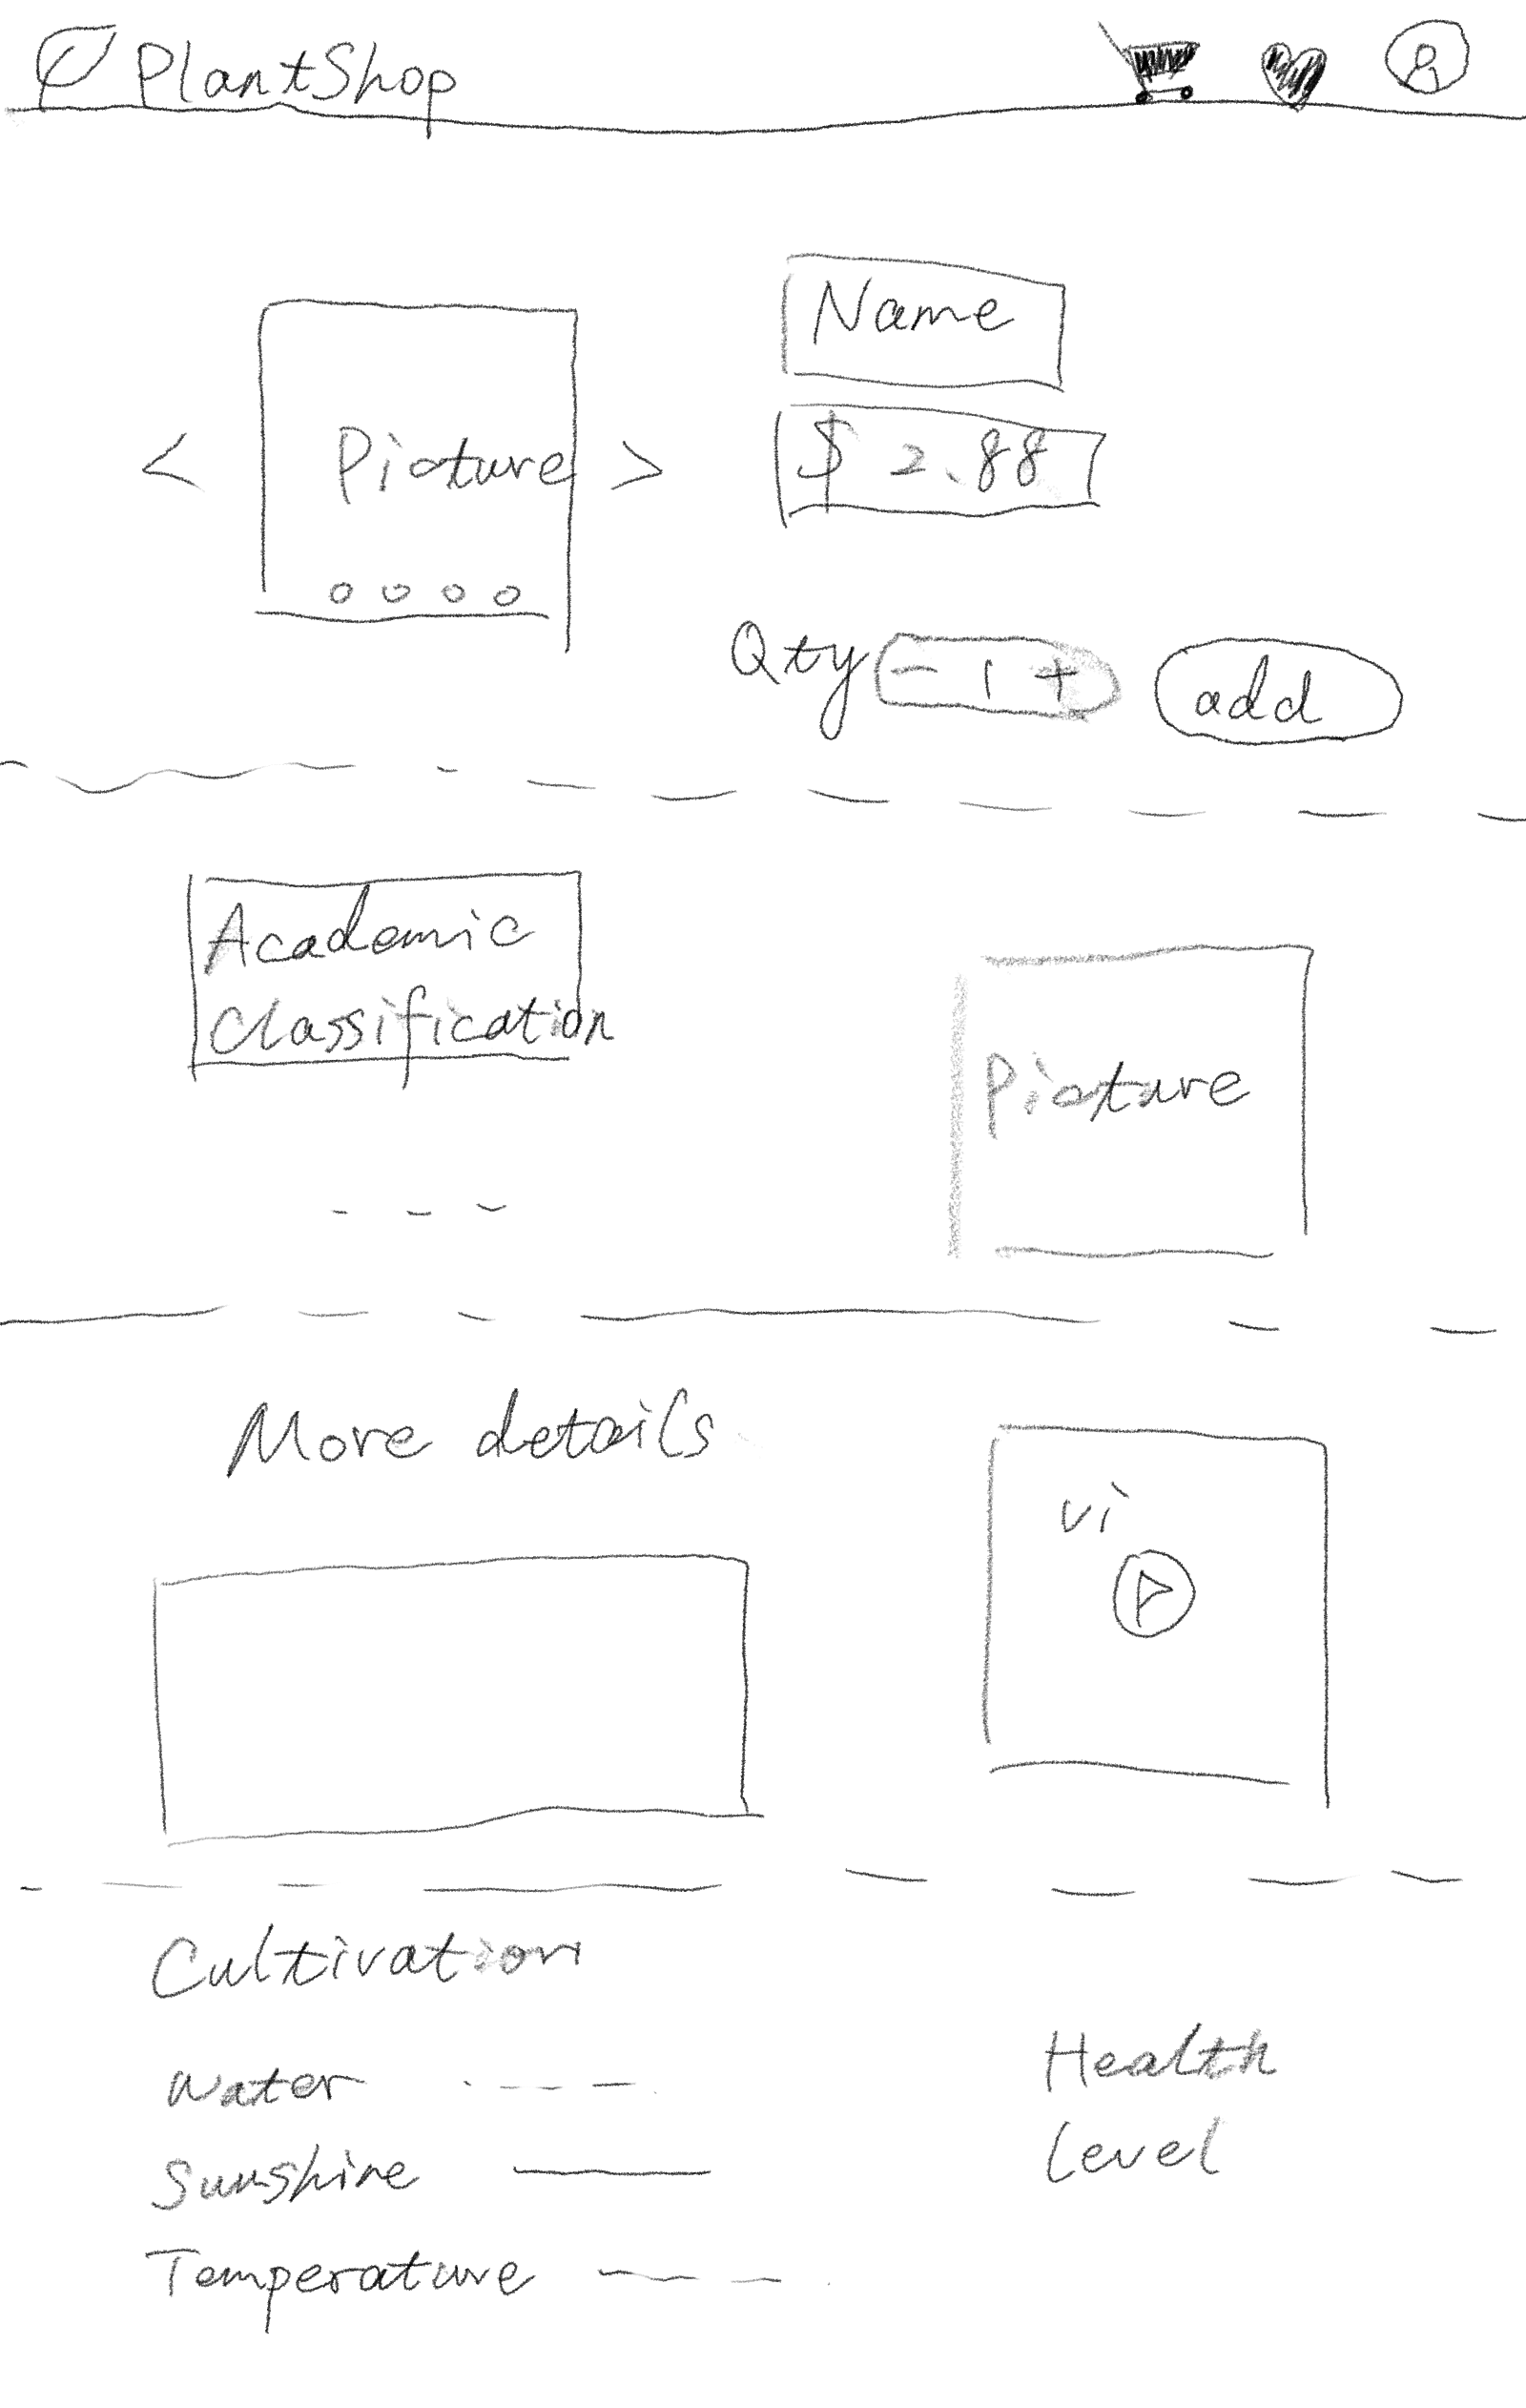
总体架构
具体植物页面
点击具体的商品进入该页面，该页面显示具体植物的信息（即植物主页）

Slide 10
项目展示

Slide 11
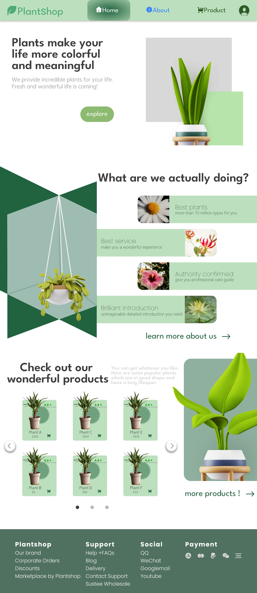
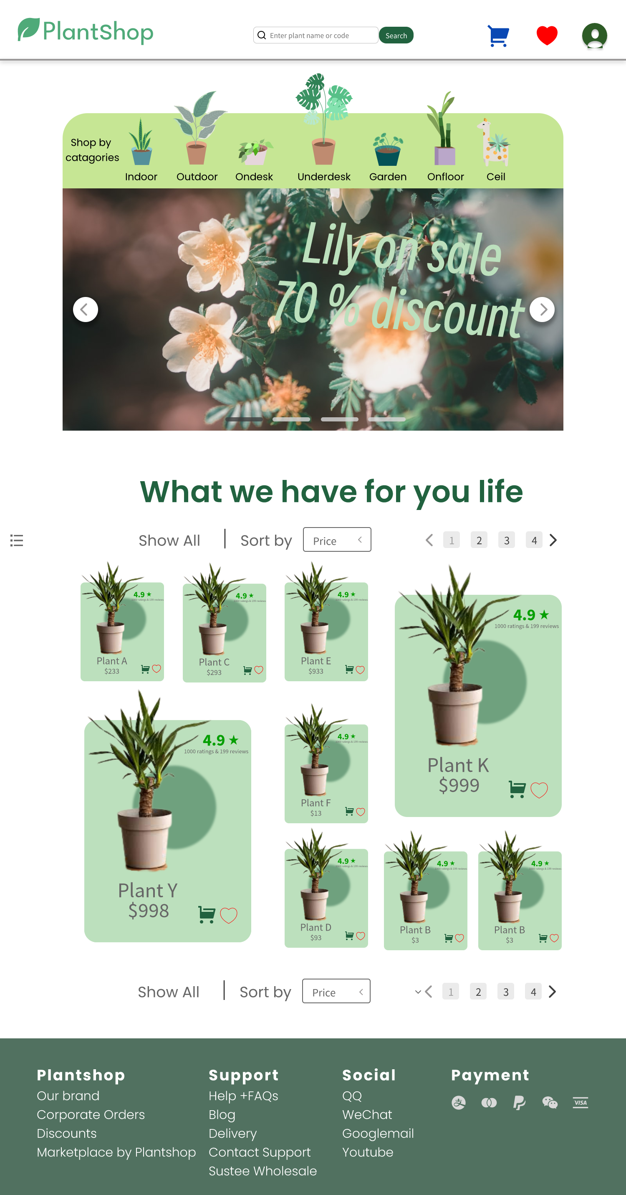
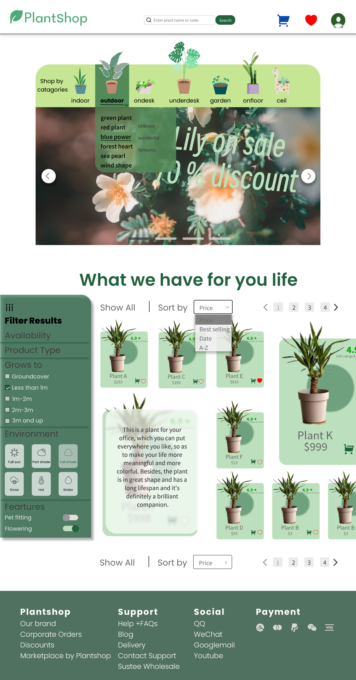
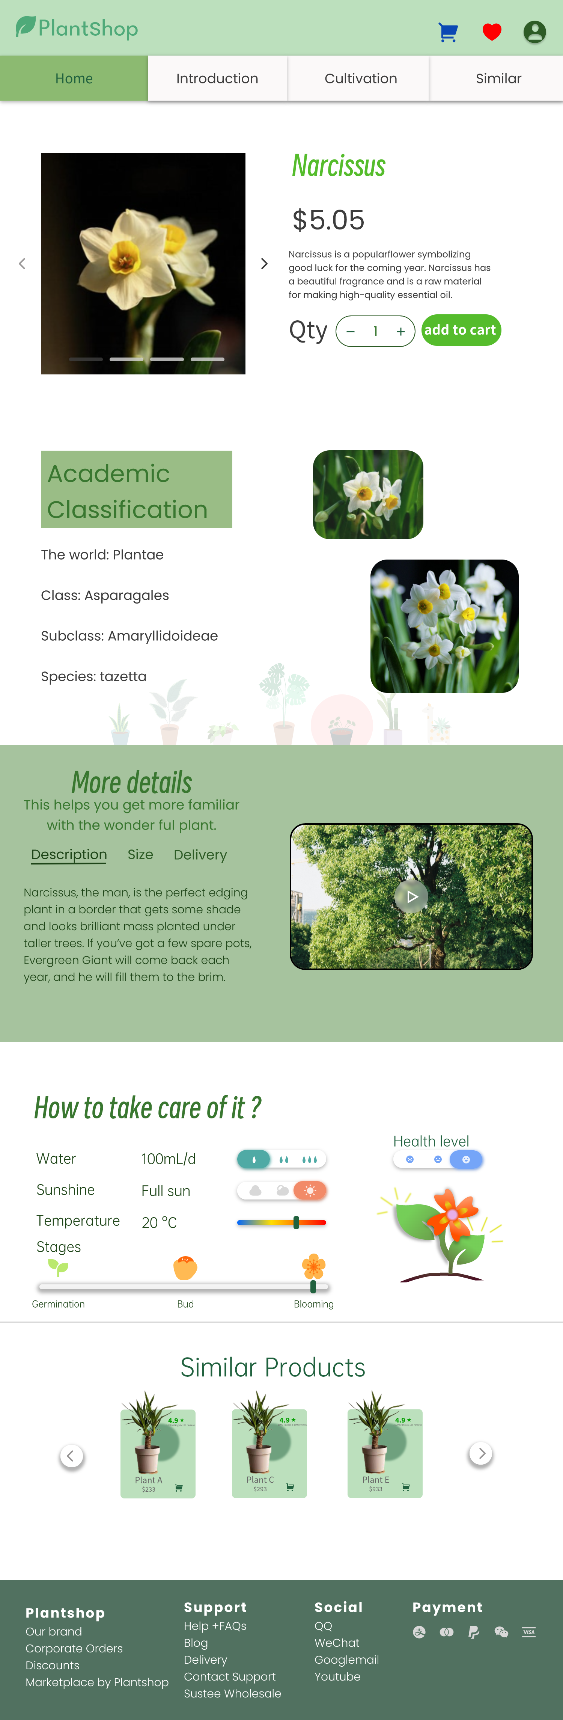
项目展示

Slide 12
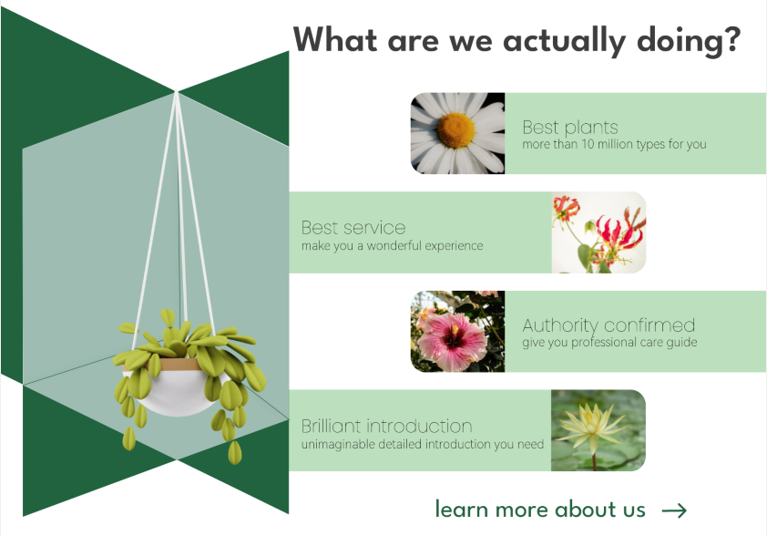
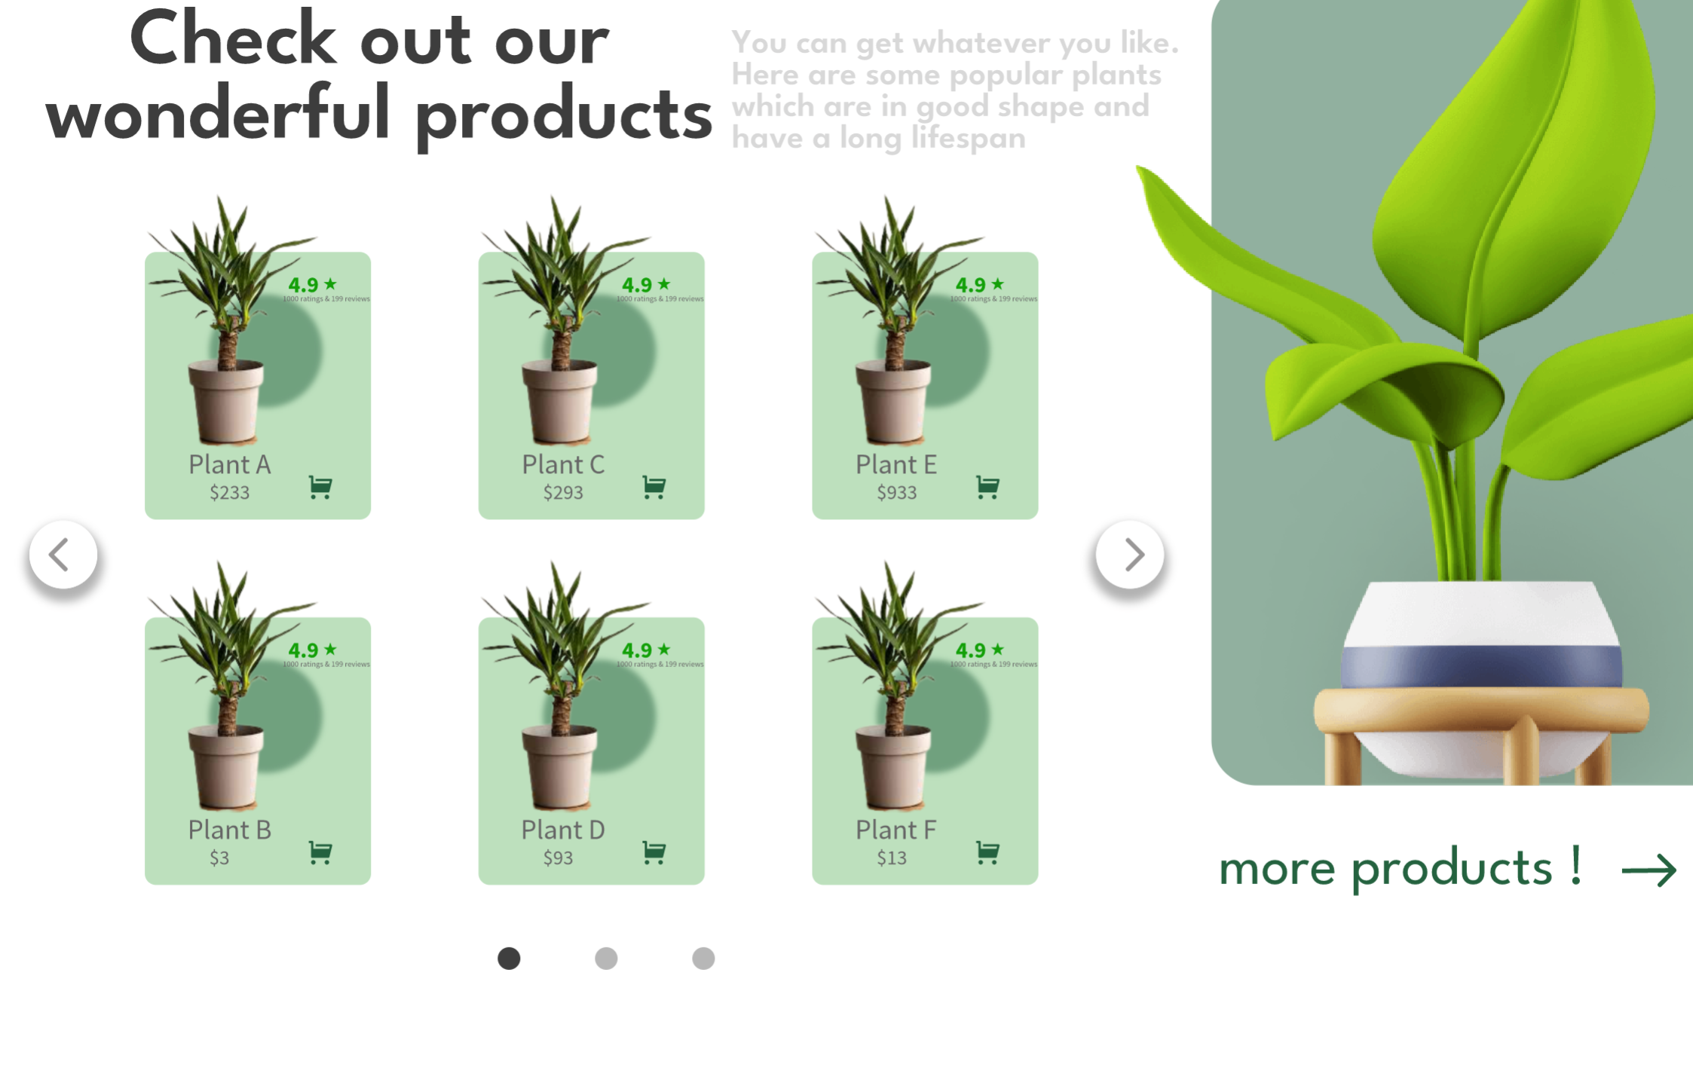
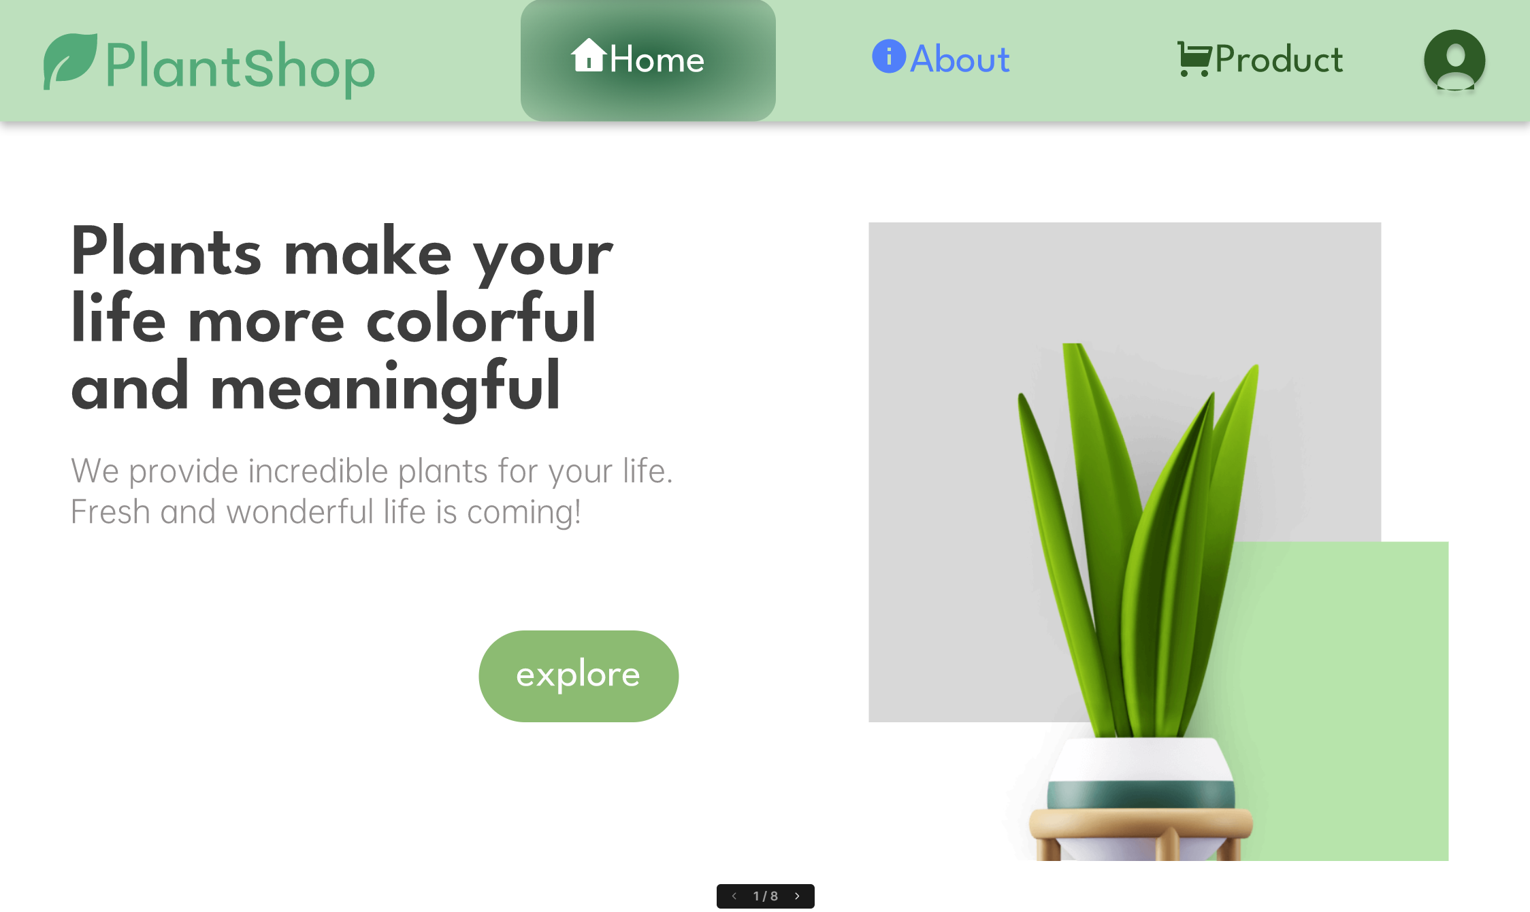
项目展示

Slide 13
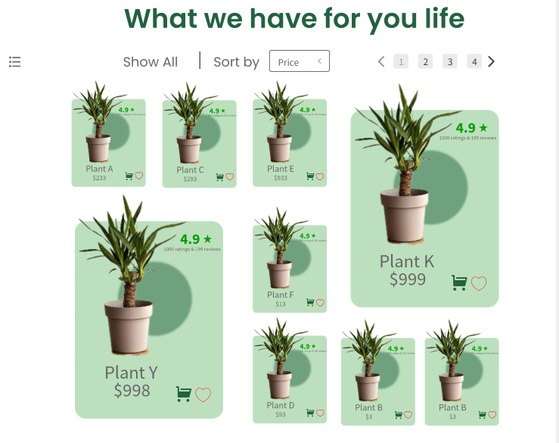
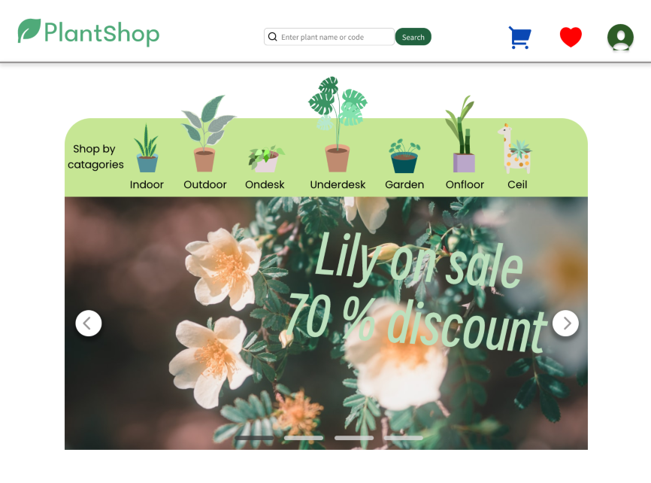
项目展示

Slide 14
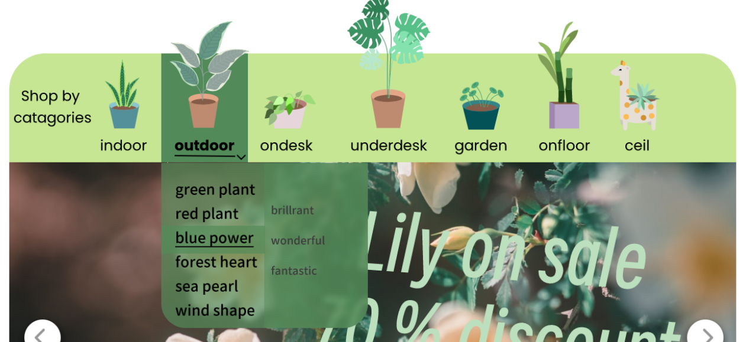
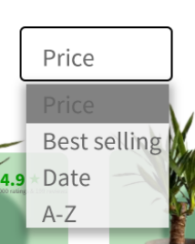
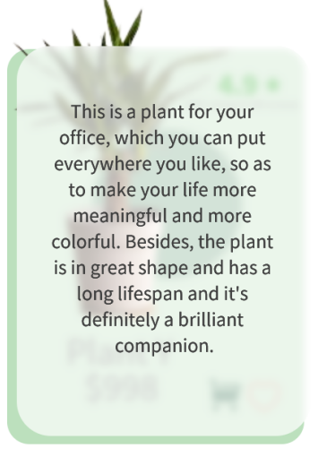

项目展示

Slide 15
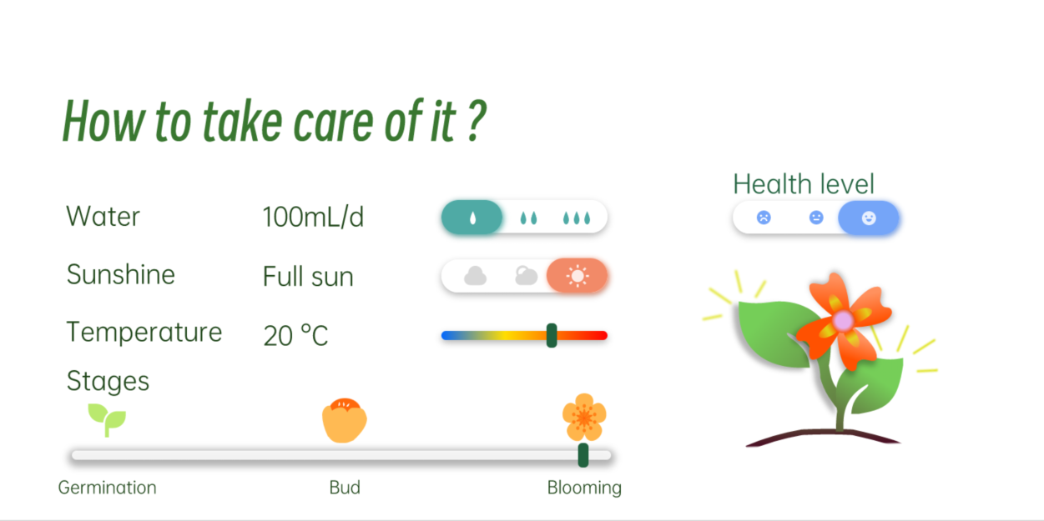
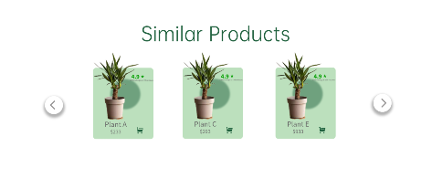
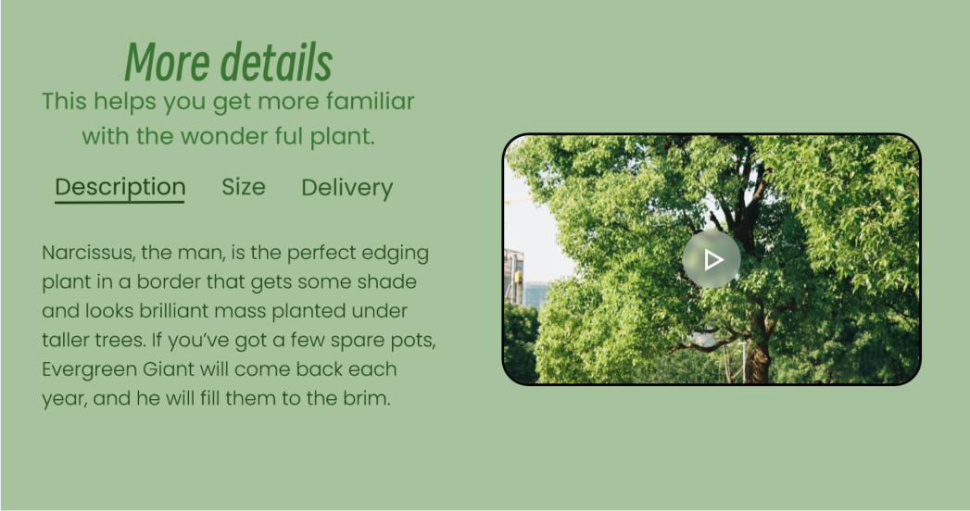
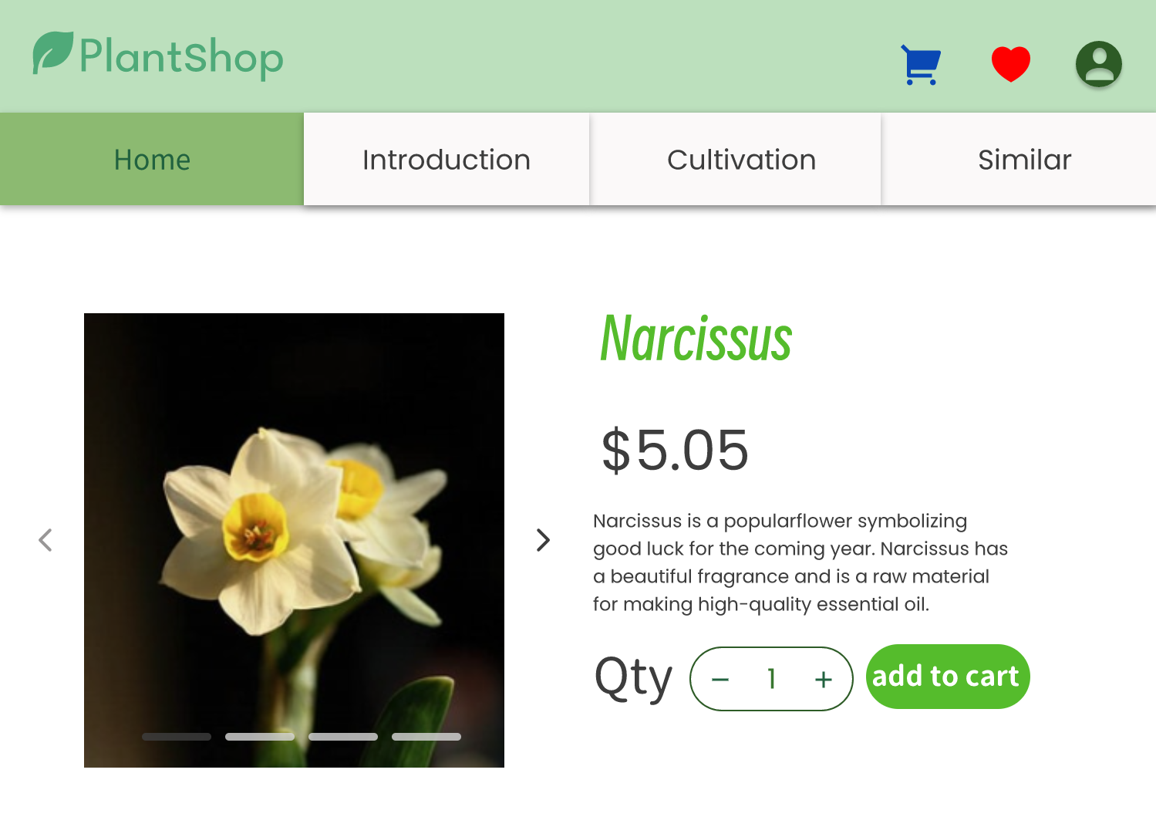
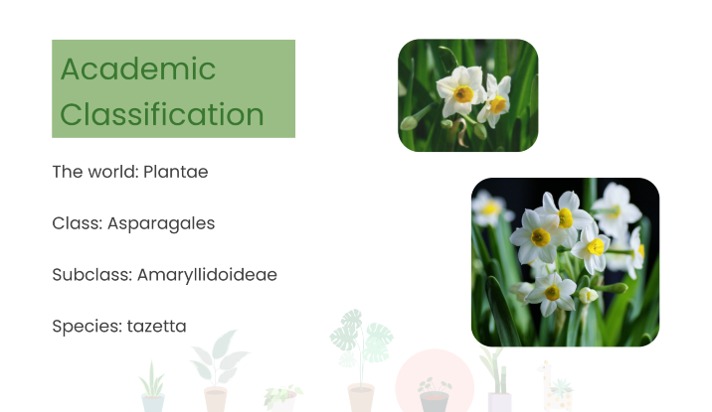
项目展示

Slide 16
设计讨论

Slide 17
设计讨论
设计讨论
1.架构清晰，跳转合理，具有可用性
2.配色和谐，细节精致，具有欣赏性
3.主题明确，风格统一，有设计理念
4.交互方式多样，避免枯燥单一

Slide 18
谢谢观看
小组：2151298杨滕超
2151291潘鋆林

